Slide 1


"Лордов лабиринт"
Авторы: Грунин Кирилл, Татьяна Кочубей, Иванова Альмира

Slide 2




Цель проекта
Разработать функциональную игру, основанную на библиотеке питона pygame. Игрок должен иметь возможность перемещаться по уровню, избегать препятствий и достичь выхода. Цель проекта направлена на создание играбельного прототипа, а не финальной версии игры.

Slide 3

Слайд посвящённый персонажу
Вместо того фото персонажа вставь, либо другую картинку программирования

Slide 4

Слайд посвящённый уровням

Slide 5


Слайд посвящённый механикам

Slide 6



Используемые технологии
Pygame
Pytmx (для импортирования уровней из TiledMap)
Sqlite

Slide 7
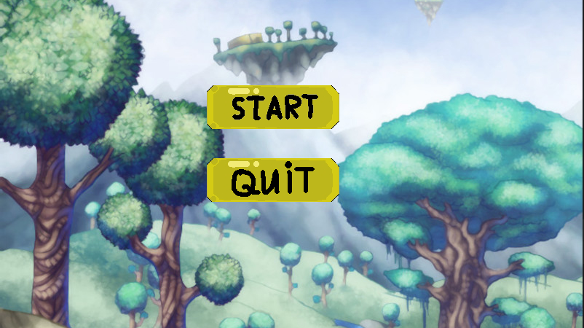

Стартовое меню

Slide 8
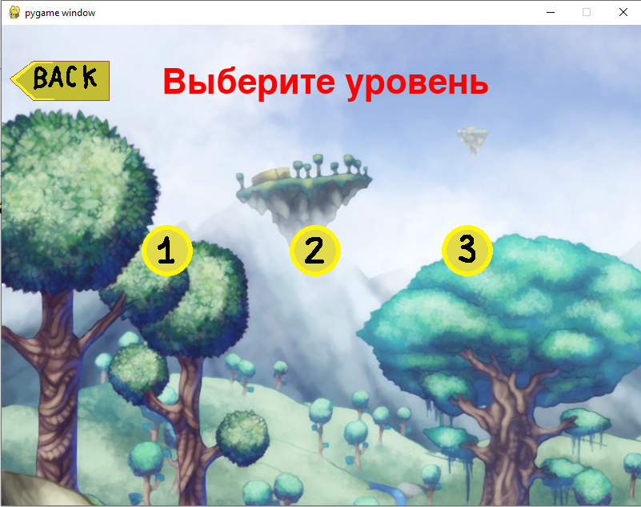

Выбор уровня

Slide 9
Слайд с уровнем

Slide 10

Итоги проекта
Проект достиг своей главной цели — создать рабочий прототип игры, вдохновленной Tricky Castle. Процесс разработки позволил получить ценный опыт работы с Pygame и создания 2D-игр.

Slide 11



Спасибо за внимание!!

